Slide 1
Chủ đề 4:
THỰC VẬT VÀ ĐỘNG VẬT
Bài 16: Chăm sóc và
bảo vệ cây trồng (tiết 1)

Slide 2
Notes:
Cô giáo dạy em phải như thế nào đối với cây xanh?
Em có biết làm thế nào để cây lớn lên và khoẻ mạnh không?

Slide 3
Các bạn trong hình đang làm gì? Nói tác dụng của việc làm đó.
Notes:
Thầy giáo và các bạn đang làm gì?
Bắt sâu có tác dụng gì?
Chống gậy cho cây để làm gì?
Tưới cây đem lại điều gì cho cây?
Bón phân có tác dụng gì?
Kể tên các việc cần làm để chăm sóc và bảo vệ cây.

Slide 4
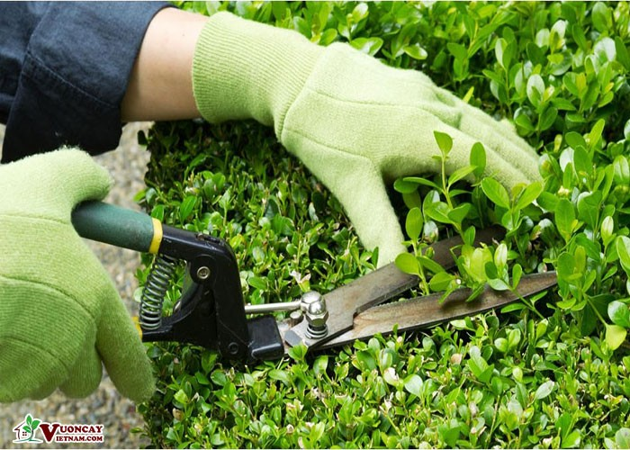
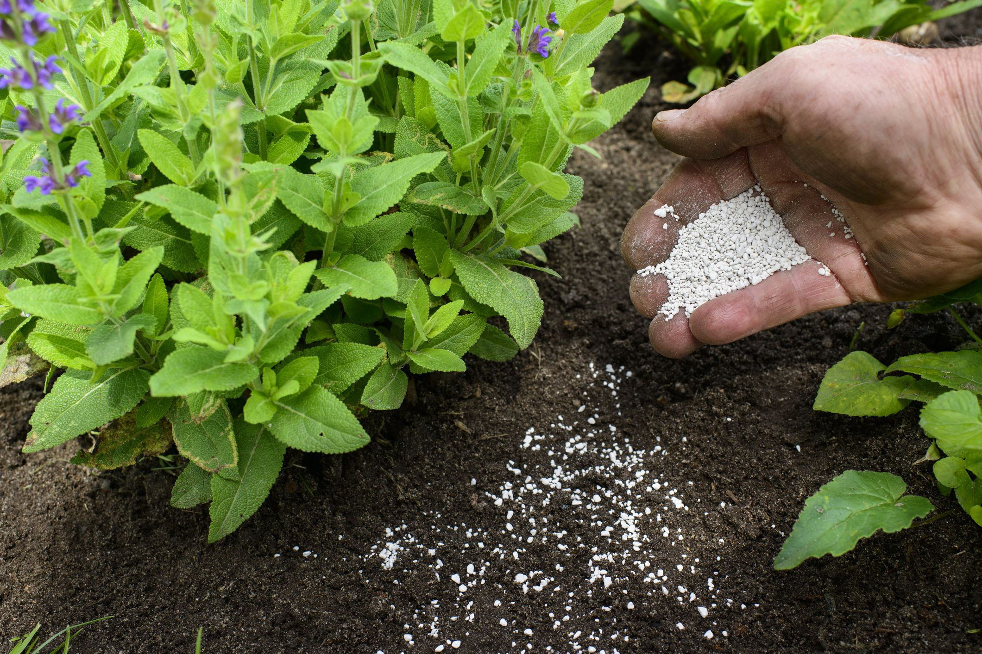
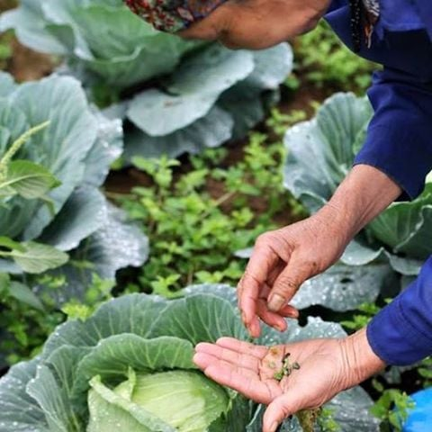
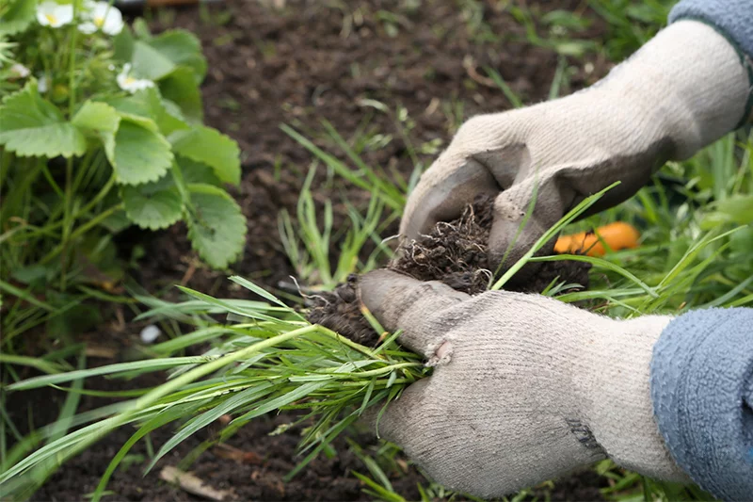
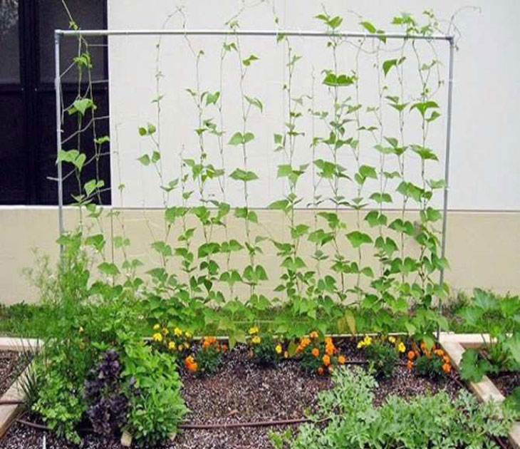
Một số việc làm chăm sóc và bảo vệ cây.

Slide 5
Chơi trò chơi: Tìm các cánh hoa

Slide 6
Chơi trò chơi: Tìm các cánh hoa
tưới nước
bẻ cành
Chăm sóc và bảo vệ cây
Không chăm sóc và bảo vệ cây
nhổ cỏ
bón phân
đốt lửa dưới gốc cây
vun gốc
dẫm vào gốc cây
bắt sâu
khắc lên thân cây
chăng đèn lên cây

Slide 7
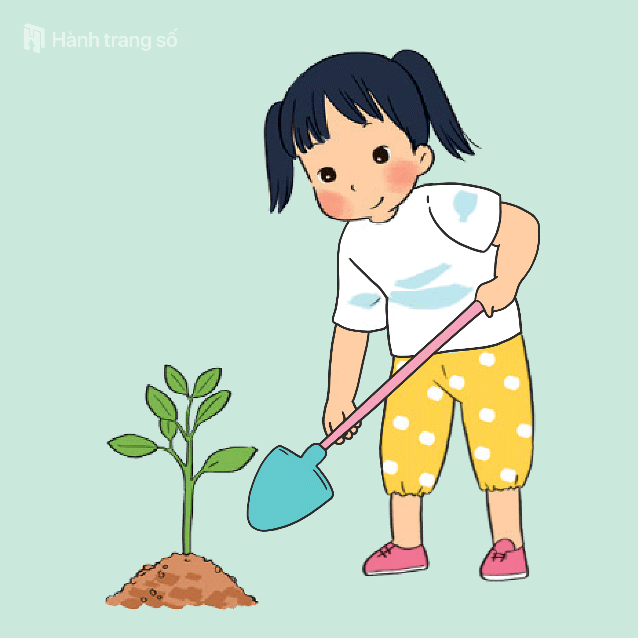
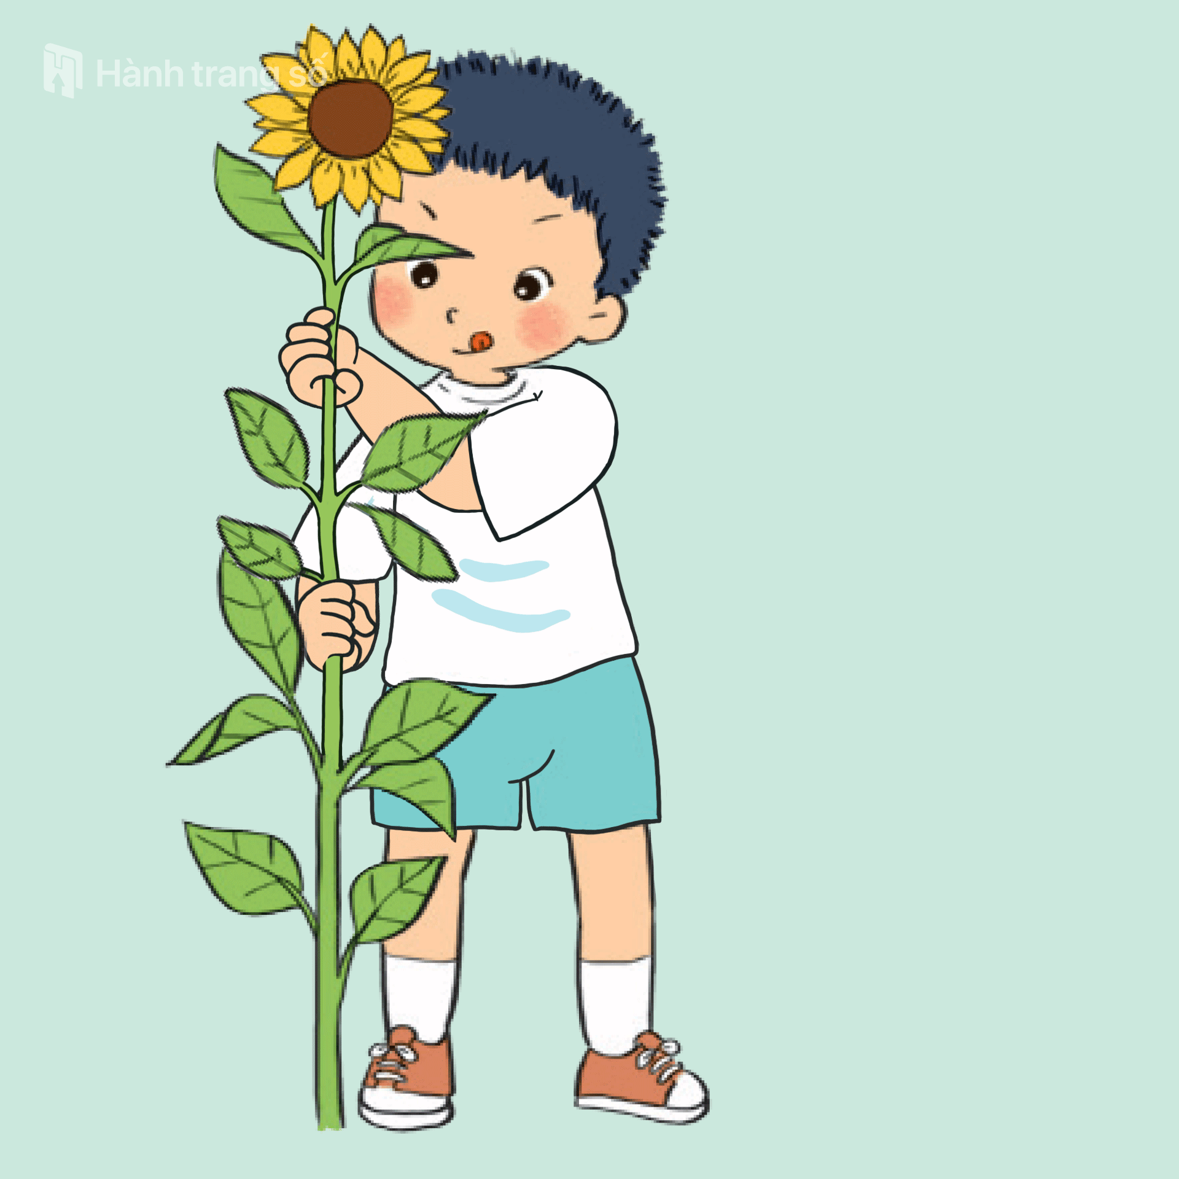
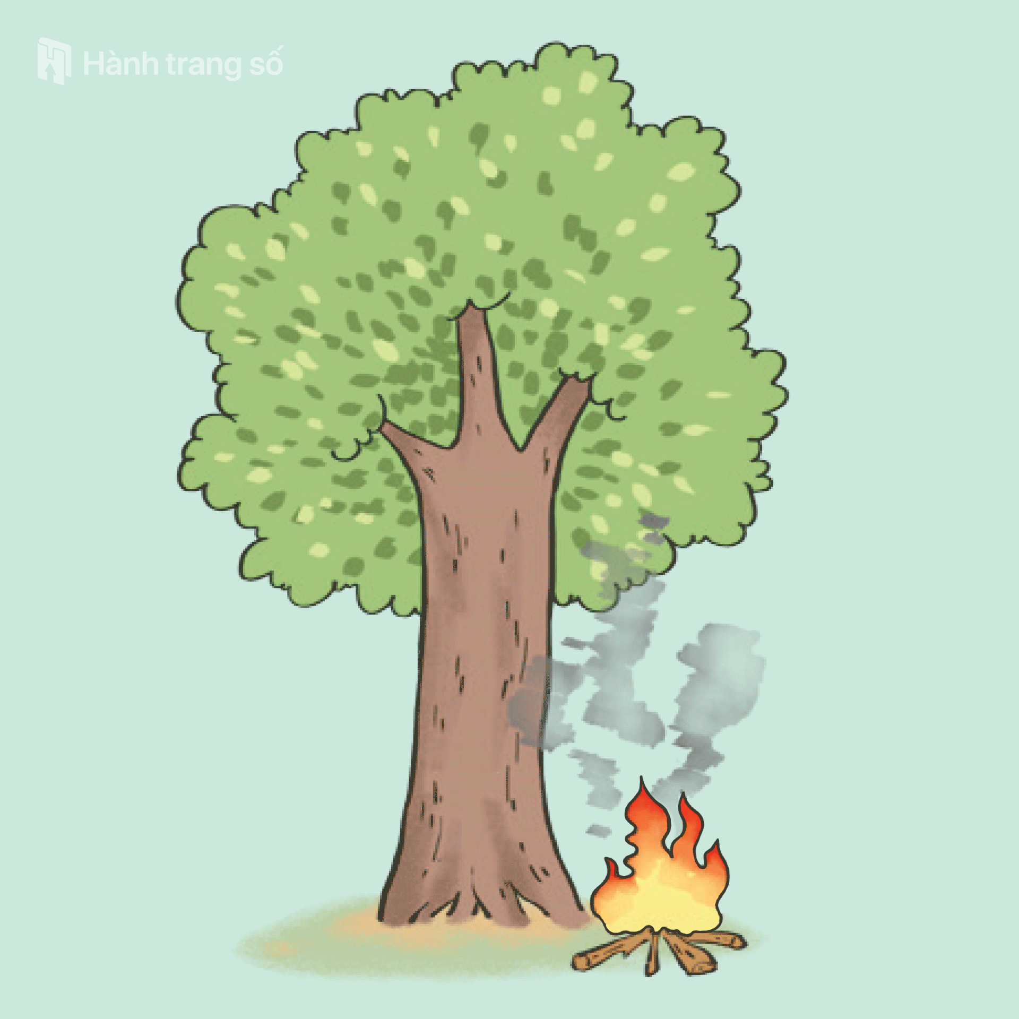
1. Việc nào sau đây là nên, không nên làm?

Slide 8
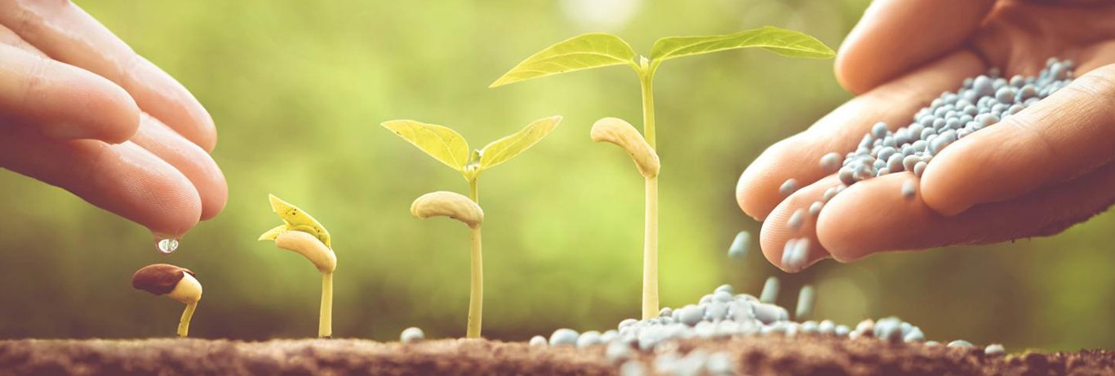
2. Kể tên những việc em đã làm để chăm sóc, bảo vệ cây.

Slide 9
CỦNG CỐ BÀI HỌC

Slide 10
Về nhà
Cùng người thân chăm sóc, bảo vệ cây trong vườn nhà.

Slide 11
Chủ đề 4:
THỰC VẬT VÀ ĐỘNG VẬT
Bài 16: Chăm sóc và
bảo vệ cây trồng (tiết 2)

Slide 12
1. Điều gì xảy ra với các bạn trong mỗi hình dưới đây? Theo em, cần lưu ý gì khi tiếp xúc với cây?

Slide 13
1. Điều gì xảy ra với các bạn trong mỗi hình dưới đây? Theo em, cần lưu ý gì khi tiếp xúc với cây?

Slide 14
1. Điều gì xảy ra với các bạn trong mỗi hình dưới đây? Theo em, cần lưu ý gì khi tiếp xúc với cây?

Slide 15
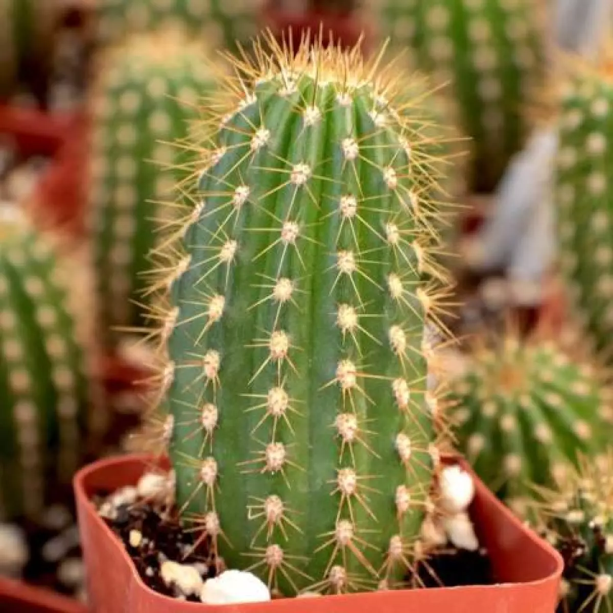
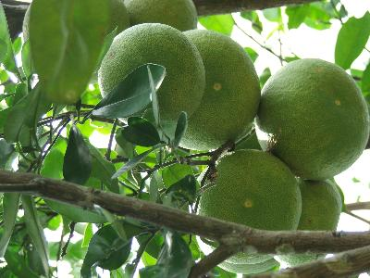
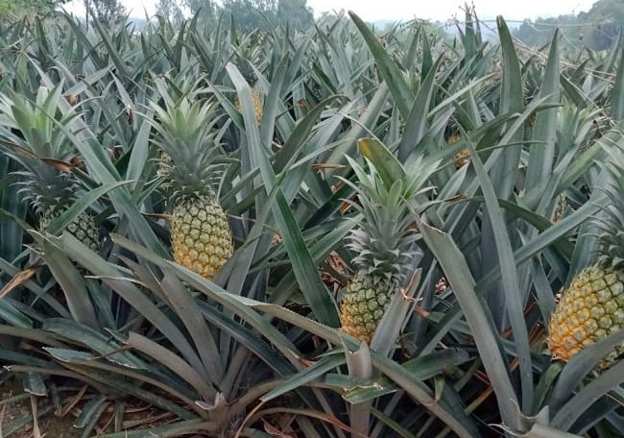
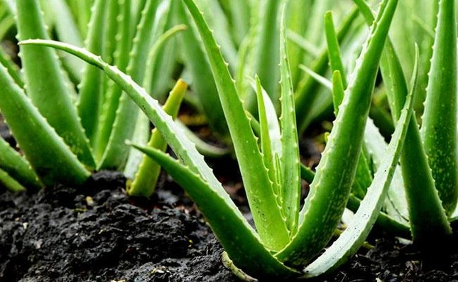
2. Kể tên những loại cây có độc, có gai mà em biết.

Slide 16
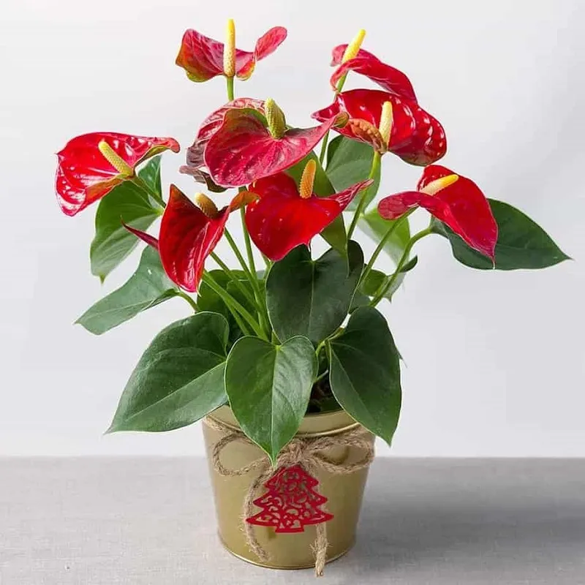
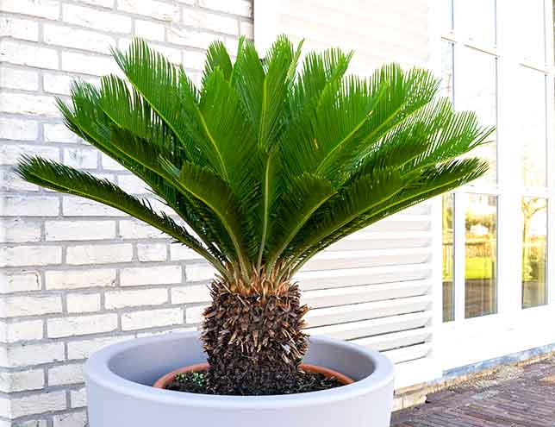
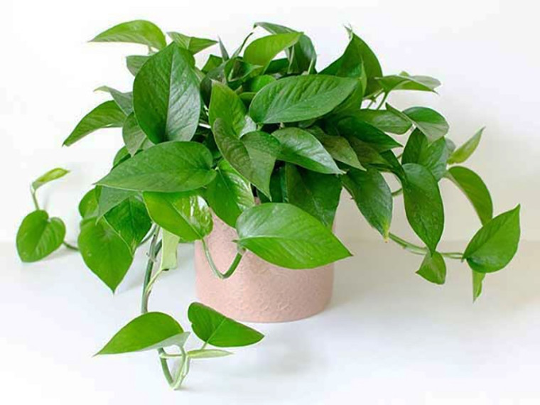
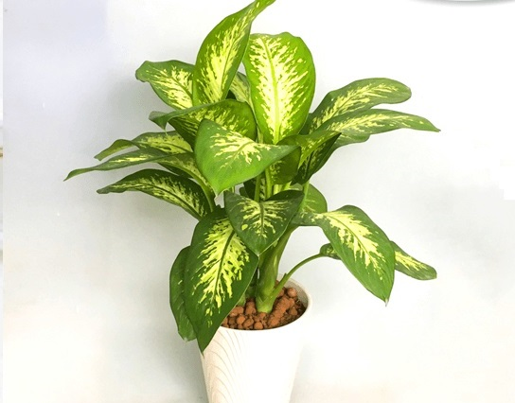
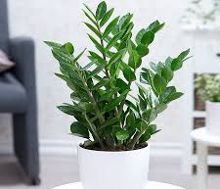
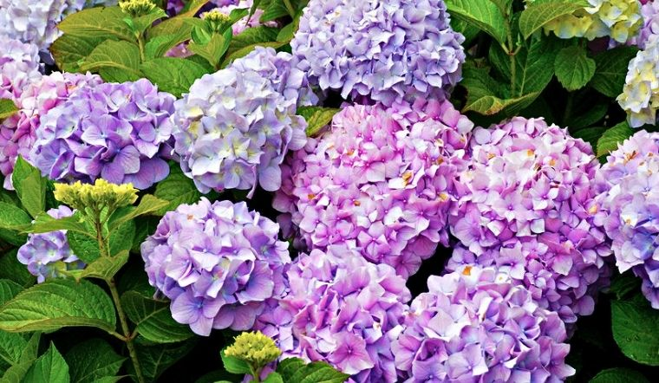
2. Kể tên những loại cây có độc, có gai mà em biết.
Notes:
Cây vạn tuế
Cây trầu bà
Cây hồng môn
Cây vạn niên thanh
Cây kim tiền
Cẩm tú cầu

Slide 17
Cùng nói về việc chăm sóc và bảo vệ cây.

Slide 18
Cùng vẽ khu vườn có nhiều cây xanh mà em mơ ước.

Slide 19
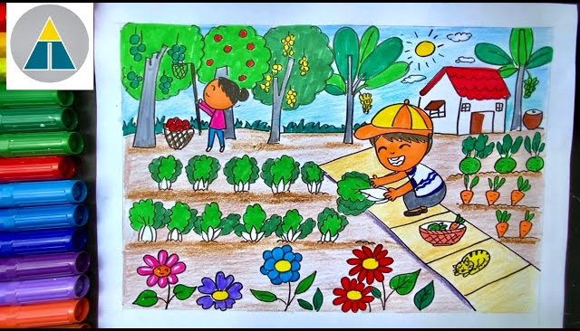
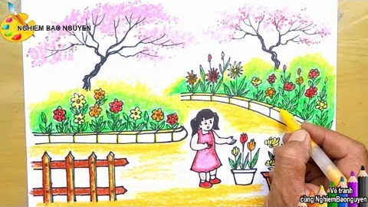
Cùng vẽ khu vườn có nhiều cây xanh mà em mơ ước.

Slide 20
CỦNG CỐ BÀI HỌC

Slide 21
Về nhà
Chia sẻ với người thân về cách chăm sóc, bảo vệ cây.
Đọc bài sau.

